Slide 1
计算机组成与实践
多核处理器
谷守珍

Slide 2
大纲
简介
Amdahl定律
线程级并行
多核
小结

Slide 3
大纲
简介
Amdahl定律
线程级并行
多核
小结

Slide 4
指令级并行的局限
将每个时钟周期处理3~6条指令的处理器提升一倍的性能，即每个时钟周期处理6~12条指令，需要该处理器每个时钟周期完成：
处理3~4个存储访问
决策2~3个分支指令
重命名并访问20多个寄存器
提取12~24条指令
实现上述性能的复杂度可能意味着牺牲最高时钟频率

Slide 5
大纲
简介
Amdahl定律
线程级并行
多核
小结

Slide 6
Amdahl定律
Amdahl定律
加速比 S = 1/(1 – a + a/n) a：可并行计算部分的占比 n：并行处理节点个数
加速之前的执行时间 To
a
1-a
a/n
加速之后的执行时间 Tp = To * （1 – a + a/n）

Slide 7
例子1
如果希望在100个处理器上获得90的加速比，请问在原始计算负载中顺序执行部分最多占多少？

Slide 8
例子：
如果希望在100个处理器上获得90的加速比，请问在原始计算负载中顺序执行部分最多占多少？
答：假设可并行执行部分占比为a，根据加速比公式
s = 1 / (1 – a + a/n)
90 = 1 / (1 – a + a/100)
a = 0.999
因此，顺序执行部分最多占0.1%

Slide 9
标量 v.s. 向量
标量处理器一次只能处理一个数据
向量处理器能够处理向量型并行计算
如果希望在100个处理器上获得90的加速比，标量在原始程序中的占比要少于0.1%
由Amdahl定律可知，要在100个处理器上获得线性加速比，原始计算不能包含标量

Slide 10
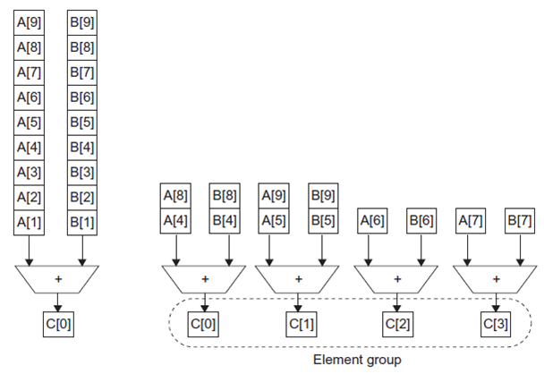
标量 v.s. 向量

Slide 11
例子2
执行两个加法：一个加法是10个标量的求和，另一个加法是一对10×10二维矩阵的求和。假设目前只有矩阵求和可以并行，使用10个和40个处理器达到的加速比分别是多少？

Slide 12
例子2
执行两个加法：一个加法是10个标量的求和，另一个加法是一对10×10二维矩阵的求和。假设目前只有矩阵求和可以并行，使用10个和40个处理器达到的加速比分别是多少？
答：10个处理器加速比是110t/20t=5.5
40个处理器加速比是110t/12.5t=8.8

Slide 13
大纲
简介
Amdahl定律
线程级并行
多核
小结

Slide 14
多线程
继续进行指令级并行（ILP）变得越来越复杂和困难
探索线程级并行（Thread-level parallelism，TLP）
多道程序间的TLP（独立运行的串行程序）
多线程应用的TLP（程序运行采用多线程）
多线程利用线程级并行提高单个处理器的效率

Slide 15
线程例子
浏览器软件
一个线程显示图片
一个线程从网络中检索数据
文字处理软件
一个线程显示图形
一个线程读取键盘输入
一个线程进行拼写检查
web服务器
一个线程接收访问请求
接收到请求后，创建一个线程提供服务
多个线程处理成千上万的用户请求

Slide 16
硬件多线程
硬件多线程
在线程阻塞时处理器可以切换到另一个线程的实现
通过执行与造成阻塞的指令不相关的指令来隐藏阻塞开销的方法
处理器必须为每个线程复制独立的状态
寄存器文件、PC、指令缓存等
缓存、TLBs、BHT、BTB等可以共享
存储器自身可以通过虚拟存储器机制实现共享
硬件必须支持高效的线程切换

Slide 17
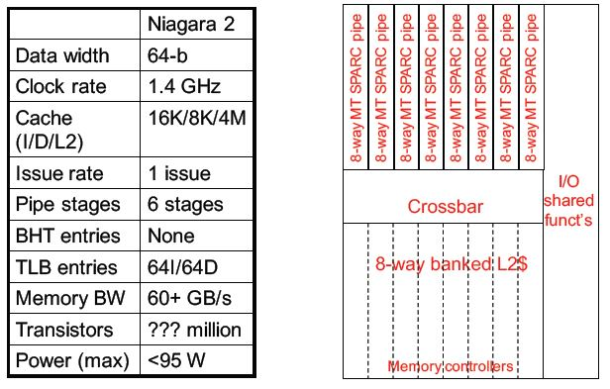
硬件多线程
细粒度多线程（fine-grained multithreading）
每条指令之后都进行线程切换
多线程直接交叉执行，交叉以循环方式进行
处理器能够在每个时钟周期进行切换
☺可同时隐藏由短阻塞和长阻塞引起的吞吐量损失
☹降低了单个线程的执行速度
Sun’s Niagara
8个细粒度多线程单发射核心

Slide 18
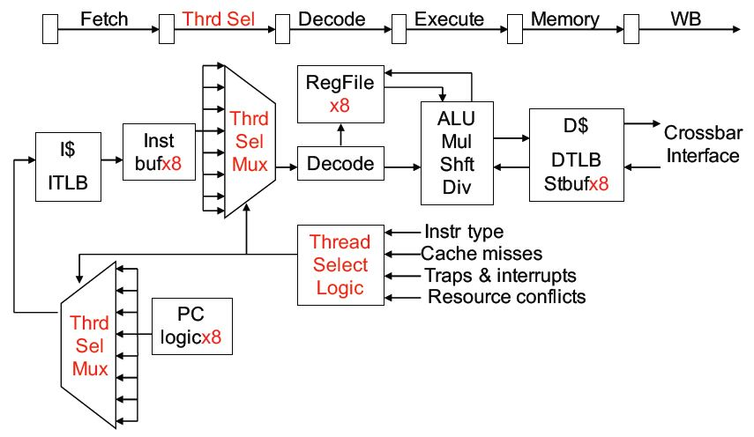
Niagara整数流水线

Slide 19
硬件多线程
粗粒度多线程（coarse-grained multithreading）
仅在高开销阻塞时进行线程切换，如最后一级缓存缺失
☺几乎不会降低单个线程的执行速度
☹隐藏吞吐量损失能力受限，特别是短阻塞
☹线程切换时，必须清空流水线，并填充流水线
适合用来降低高开销阻塞带来的性能损失

Slide 20
同时多线程（SMT）
同时多线程（simultaneous multithreading，SMT）
硬件多线程的变种，使用多发射动态调度流水线处理器的资源来挖掘线程级并行，并同时保持指令级并行
多发射处理器中通常有单线程难以充分利用的多个并行功能单元
借助于寄存器重命名和动态调度，不需要考虑相关性，即可以发射来自不同线程的多条指令
每个线程需要单独的重命名表（RUUs），或者需要指明一个表项属于哪个线程
Intel Pentium 4的SMT称为超线程（hyperthreading）：支持两个线程

Slide 21
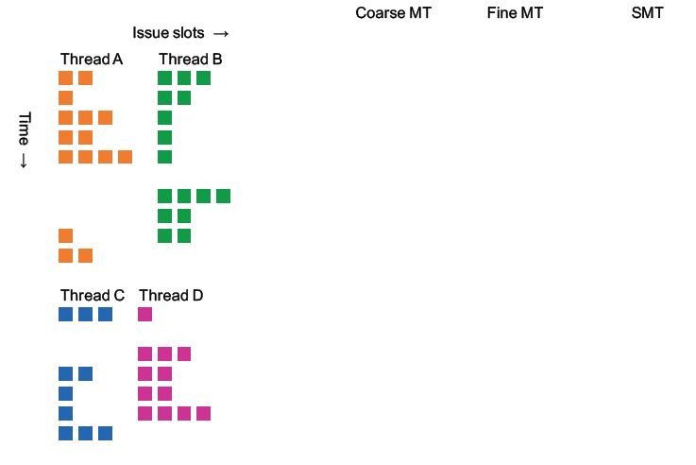
4个线程运行在超标量处理器（4路）

Slide 22
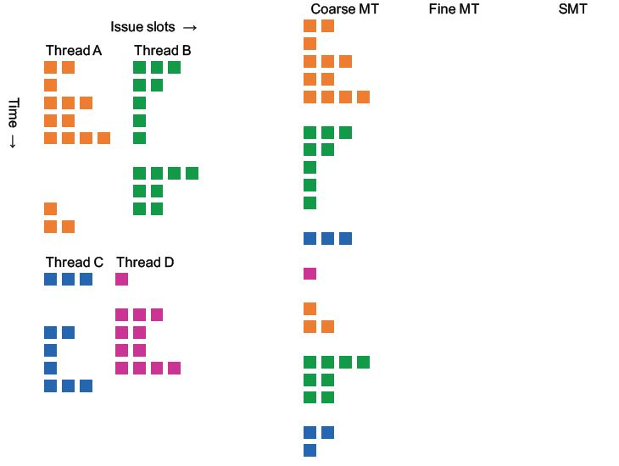
4个线程运行在超标量处理器（4路）

Slide 23
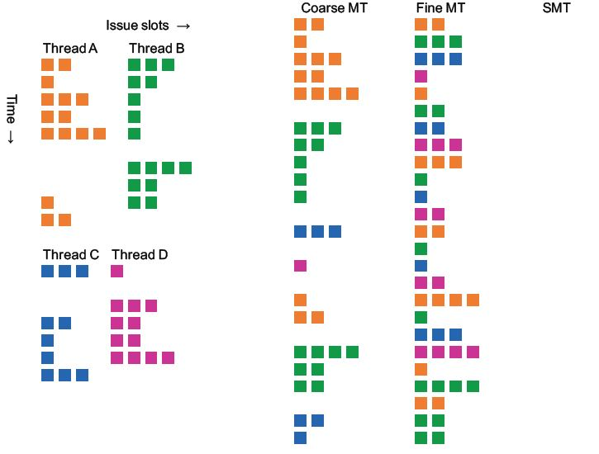
4个线程运行在超标量处理器（4路）

Slide 24
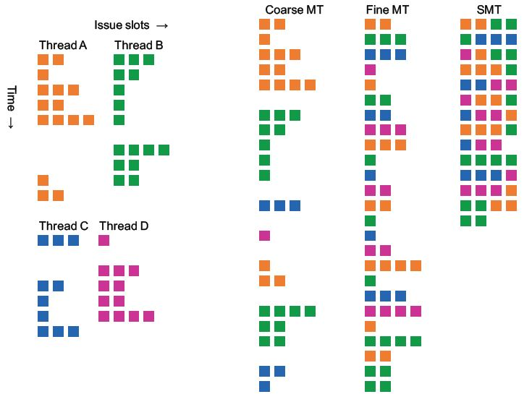
4个线程运行在超标量处理器（4路）

Slide 25
大纲
简介
Amdahl定律
线程级并行
多核
小结

Slide 26
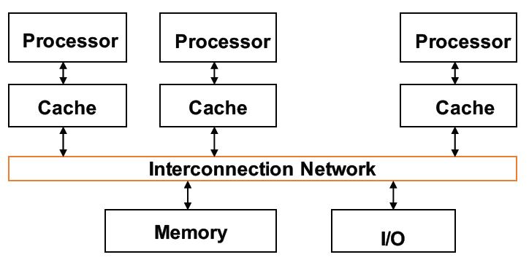
多核处理器
多处理器
至少两个处理器的计算机系统
通过任务级并行（task-level parallelism）或进程级并行实现高吞吐量（process-level parallelism）
将单个程序运行在多个处理器上实现性能的提升，并行处理程序（parallel processing program）

Slide 27
多核处理器
很多科学问题需要更快速的计算机，可以通过集群（cluster）完成
集群：通过局域网连接的一组计算机，其作用等同于一个大型的多处理器
例如搜索引擎、web服务器、电子邮件服务器和数据库
主要挑战
如何构建易于正确编写并行处理程序的软硬件系统

Slide 28
需要解决的关键问题
1、如何共享数据？
2、如何合作处理任务？
3、架构的可扩展性如何？

Slide 29
共享内存多核处理器（SMP）
1、如何共享数据？
多处理器共享一个物理地址空间
2、如何合作处理任务？
处理器通过存储器中的共享变量进行通信（load、store）
通过同步机制访问共享数据，最多一个处理器进行访问
两种类型
统一存储访问（Uniform Memory Access, UMA） 非统一存储访问（Non-uniform Memory Access, NUMA）

Slide 30
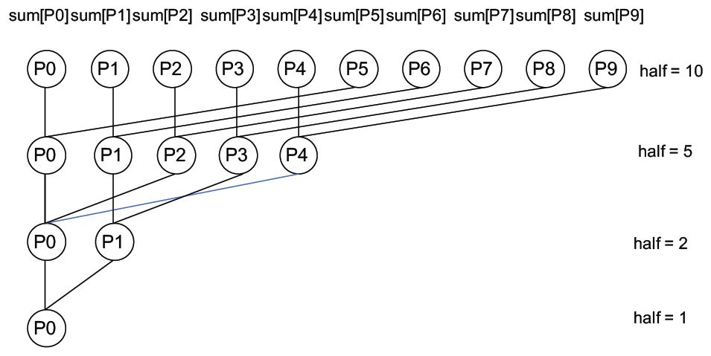
简单并行处理程序
10个处理器求和

Slide 31
进程同步
通过多进程合作完成一项任务
使用锁变量（信号量）实现进程合作与同步，需要架构提供仲裁机制
仲裁机制决定哪个处理器获得锁变量的访问权
单总线提供仲裁机制，只能通过单总线访问存储器
处理器获得总线，共享数据需要加锁，可以通过原子交换实现

Slide 32
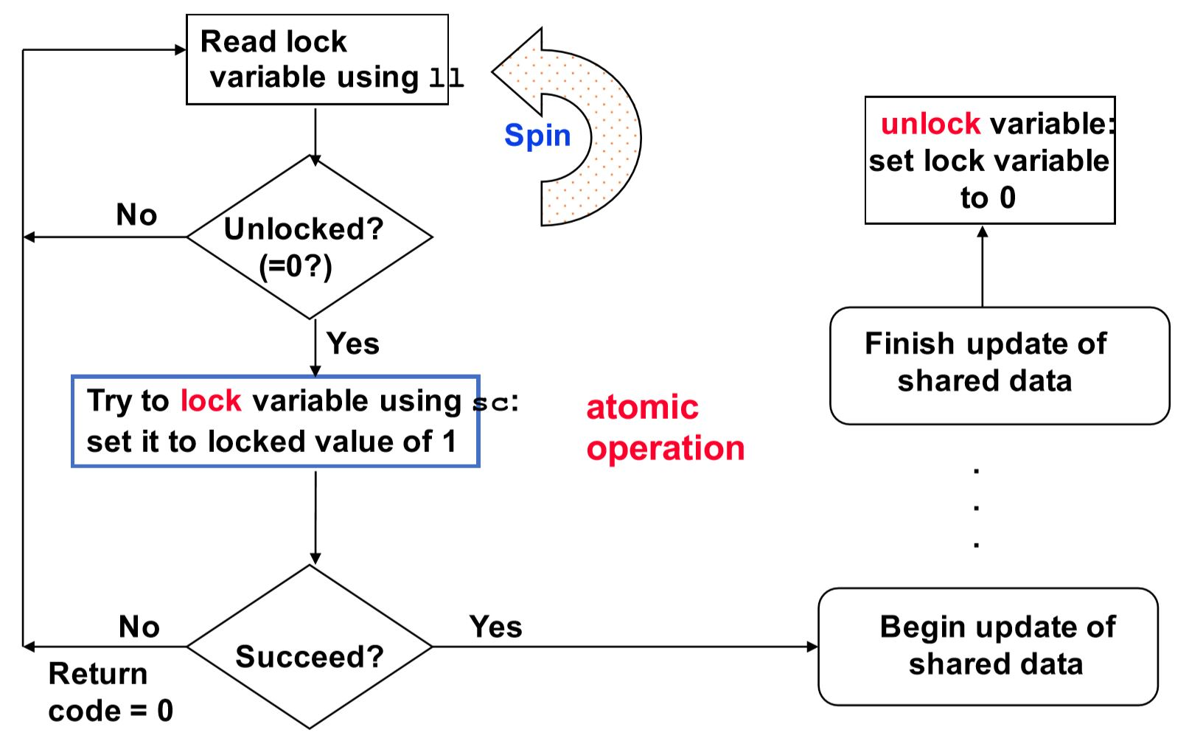
自旋锁同步
一个处理器成功获得锁变量表示成功将1写入锁变量，其他处理器获得返回值0

Slide 33
例子
假设对100000个数字进行求和，运行在100个处理器上
sum[Pn] = 0; for (i = 1000*Pn; i<1000*(Pn+1); i = i + 1) sum[Pn] = sum[Pn] + A[i];

Slide 34
例子
假设对100000个数字进行求和，运行在100个处理器上
Repeat
synch(); //synchronize first
if (half%2 != 0 && Pn == 0) {
sum[0] = sum[0] + sum[half-1];
}
half = half/2
if (Pn<half) {
sum[Pn] = sum[Pn] + sum[Pn+half]
}
until (half == 1); //final sum in sum[0]

Slide 35
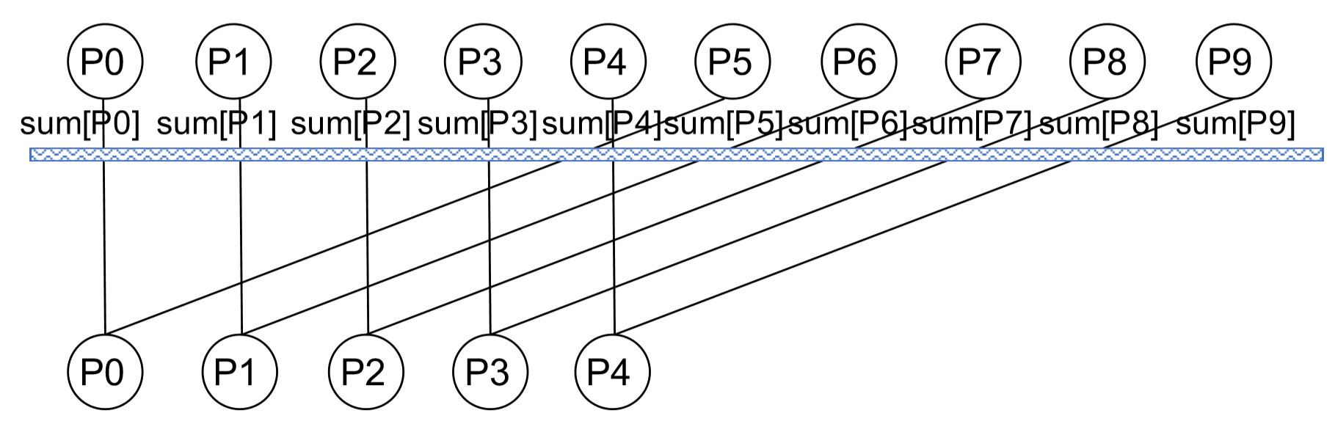
Synch()例子
Synch()：生产者-消费者模型下，消费者处理器在提取数据之前必须先同步
路障同步（Barrier）：处理器需要在路障处等待，直到满足条件

Slide 36
自旋锁实现路障
arrive、depart是自旋锁，arrive初始化未锁定，depart初始化锁定
procedure synch() {
lock(arrive);
count = count + 1; // count the processors as
if (count < n) { // they arrive at barrier
unlock(arrive)
} else {
unlock(depart);
}
lock(depart);
count = count - 1; // count the processors as
if (count > 0) { // they leave barrier
unlock(depart)
} else {
unlock(arrive);
}
}

Slide 37
消息传递多核处理器（MPP）
1、如何共享数据？
多处理器通过相互传递消息实现数据共享
2、如何合作处理任务？
通过消息传递（send和receive）实现处理器间合作

Slide 38
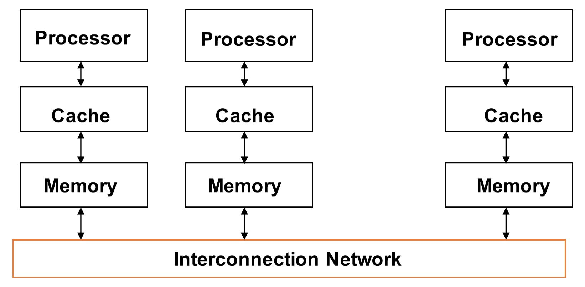
消息传递多核处理器（MPP）

Slide 39
例子
给每个处理器分配1000个数据进行求和
Sum = 0; for (i = 0; i<1000; i = i + 1) sum = sum + A[i];

Slide 40
例子
将所有处理器计算结果相加
send(x,y)将数据y发送给处理器x
half = 100; l
imit = 100;
repeat {
half = (half+1)/2; //dividing line
if (Pn>= half && Pn<limit) send(Pn-half,sum);
if (Pn<(limit/2)) sum = sum + receive();
limit = half;
} until (half == 1); //final sum in P0’s sum

Slide 41
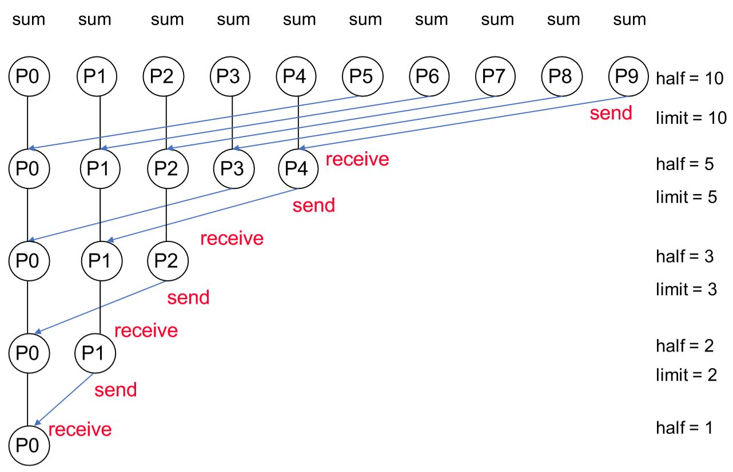
例子

Slide 42
大纲
简介
Amdahl定律
线程级并行
多核
小结

Slide 43
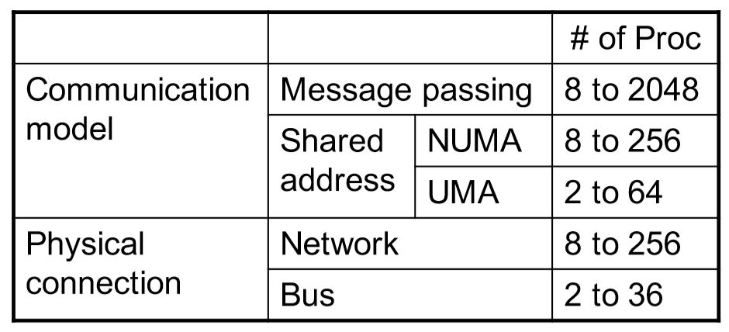
小结
多核处理器基础
1、如何共享数据？
2、如何合作处理任务？
3、架构的可扩展性如何？

